Slide 1
التفاعل المتبادل بين إشعاعات جاما والمادة interaction of gamma radiation with matter

Slide 2
انتقال الطاقة من إشعاعات جاما إلى مادة
تختلف أساليب انتقال الطاقة من إشعاعات جاما إلى المادة اختلافاً جوهرياً عن تلك الأساليب التي تنتقل بها الجسيمات المشحونة إلى المادة.

Slide 3
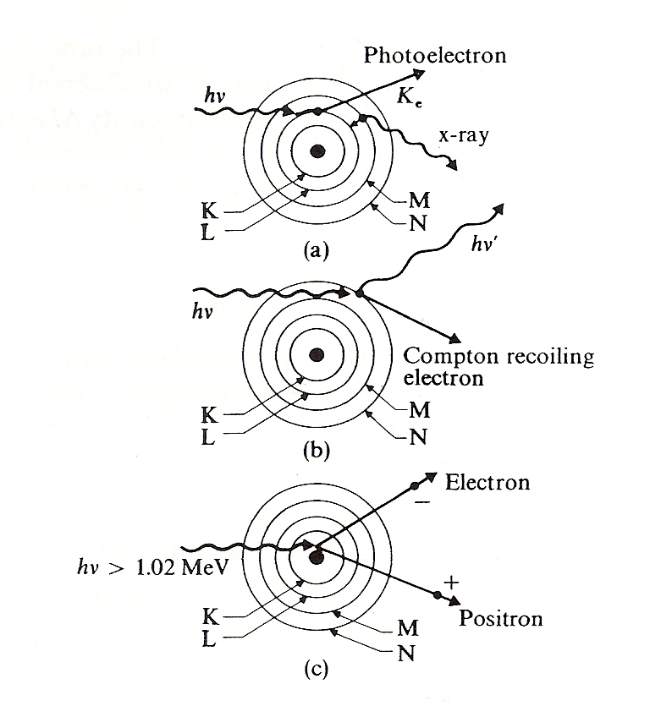
عندما يسقط فوتون جاما على المادة فإنه يمكن أن يفقد طاقنه ويمنحها للمادة عن طريق إحدى العمليات الثلاث الرئيسية التالية:
انتاج الأزواج
The pair production
الظاهرة الكهروضوئية
The photoelectric effect
تأثير كومتون
The compton effict

Slide 4
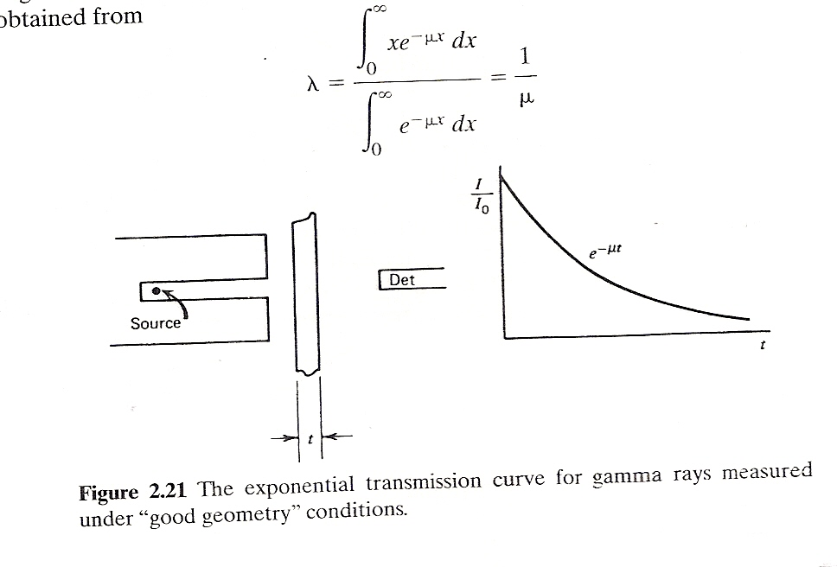
توهين اشعاعات جاما في المادة:
Attenuation of gamma radiation in matter
اذا سقطت حزمة متوازية من أشعة جاما
معامل التوهين الخطي
Linear attenuation coefficient

Slide 5
امتصاص اشعاعات جاما في المادة:
Attenuation of gamma radiation in matter
ويرتبط معامل التوهين الخطي بعدد الذرات الموجودة في 1 سم³ من المادة الممتصة وبالمقطع الكلي لتفاعل النترونات مع المادة.
ومعدل التوهين بالنسبة للتغلغل ( أي أن التوهين في 1 سم من المادة) يتناسب مع شدة الفوتونات الساقطة ومع كل من عدد الذرات في وحدة الحجم والمقطع العرضي الكلي أي أن :

Slide 6
توهين اشعاعات جاما في المادة:
Attenuation of gamma radiation in matter
وبمقارنة هذه العلاقة :
أي أن معامل التوهين الخطي هو عبارة عن حاصل ضرب عدد الذرات في 1 سم³ من المادة في المقطع الكلي عند الطاقة المعينة E
المقطع العرضي لتفاعل ما بأنه احتمال حدوث هذا التفاعل إذا سقط جسيم واحد على ذرة واحدة موجودة في مقطع مساحته 1 سم²

Slide 7
المقطع الكلي لتفاعل اشعة جاما مع المادة هو مجموع المقاطع العرضية لكل نوع من العمليات الثلاث السابقة

Slide 8
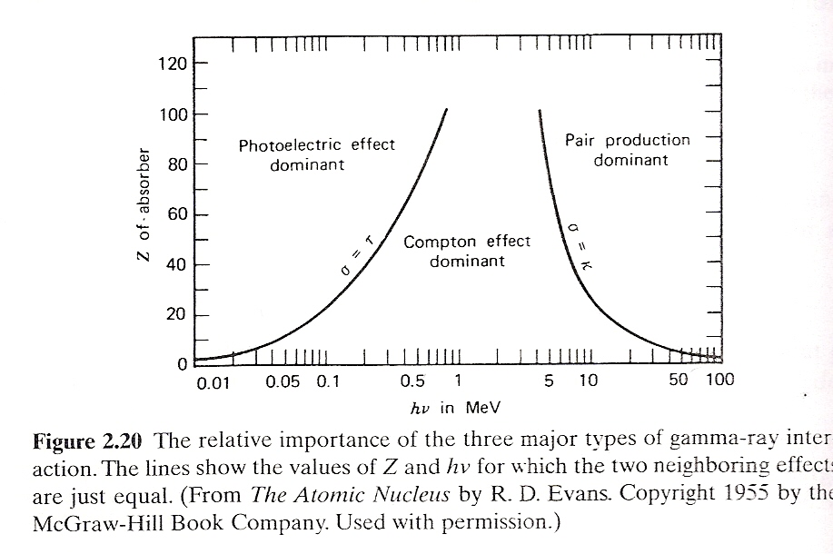
ماهي العملية التي تكون أكثر أهمية في توهين أشعة جاما عند الطاقات المنخفضة؟
ماهي العملية التي تكون أكثر أهمية في توهين أشعة جاما عند الطاقة 1MeV

Slide 9
التأثير الكهروضوئي photoelectron effect
متى تحدث هذه الظاهرة؟؟؟؟
ماهي طاقة الالكترون المنطلق اذا سقطت فوتونات جاما بطاقة
هل من الممكن أن يصاحب الظاهرة الكهروضوئية انطلاق اشعة سينية؟

Slide 10
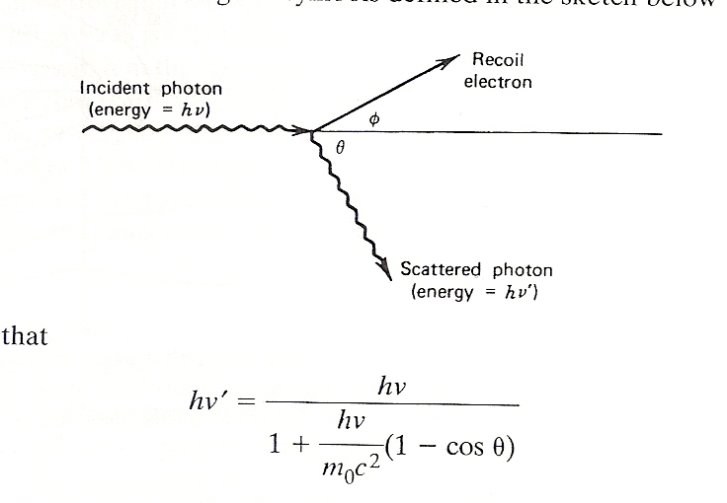
تأثير كومتون compton effect
متى يحدث تأثير كومتون؟؟؟؟؟؟؟؟؟

Slide 11
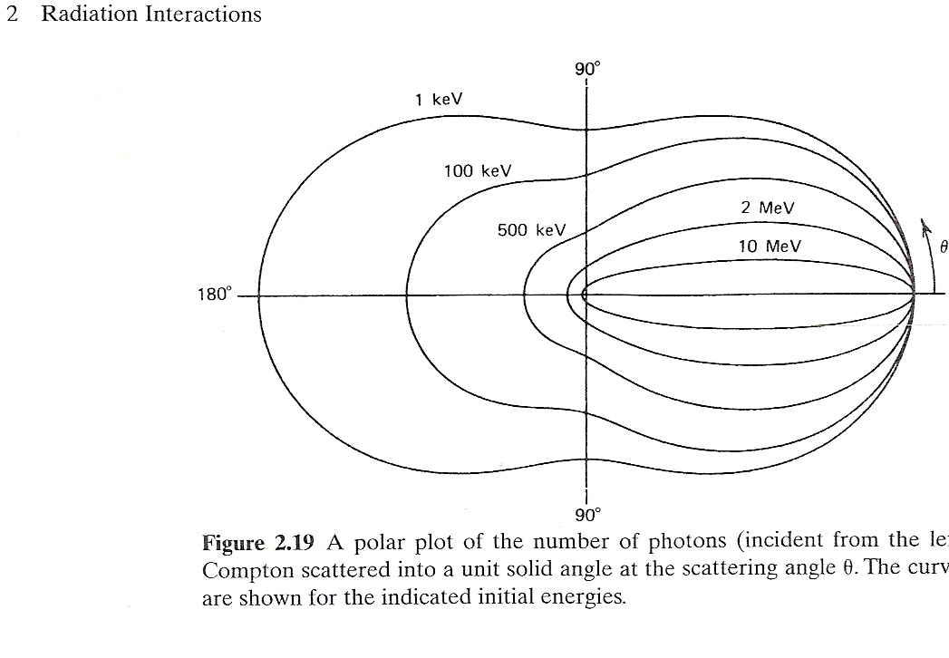
مالعلاقة بين زاوية التشتت وطاقة الفوتونات الساقطة؟

Slide 12
انتاج الازواج pair production
متى يحدث انتاج الازواج؟؟؟؟؟؟؟؟
-e
+e
-e

Slide 13
أي المواد أفضل لصناعة الدروع من أشعة جاما؟

Slide 14
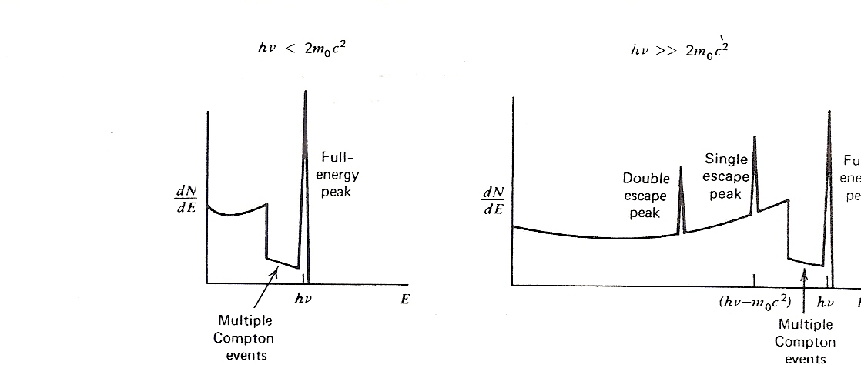

Slide 15
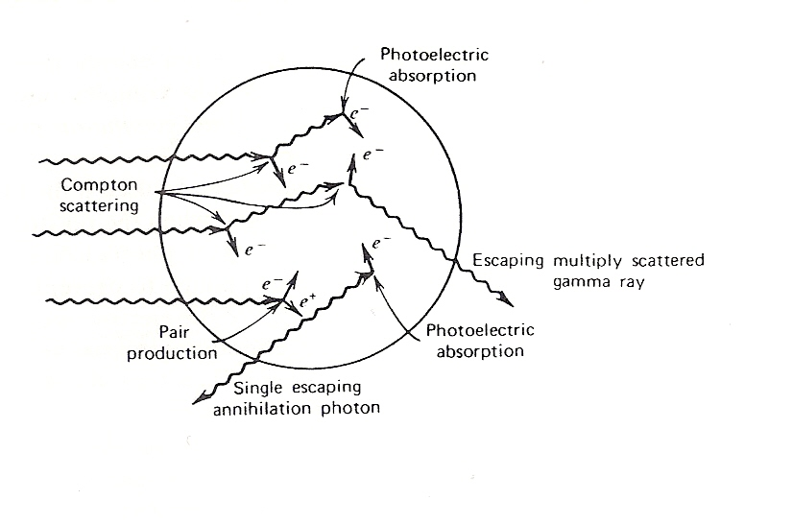
التفاعلات المحتملة الحدوث داخل مادة الكاشف

Slide 16
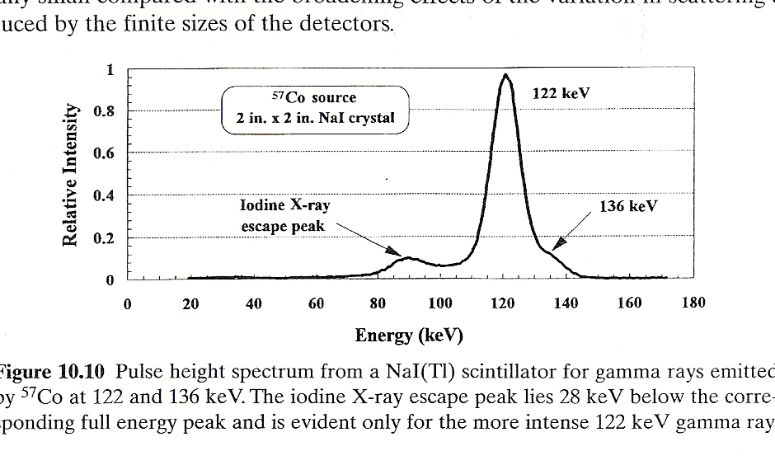
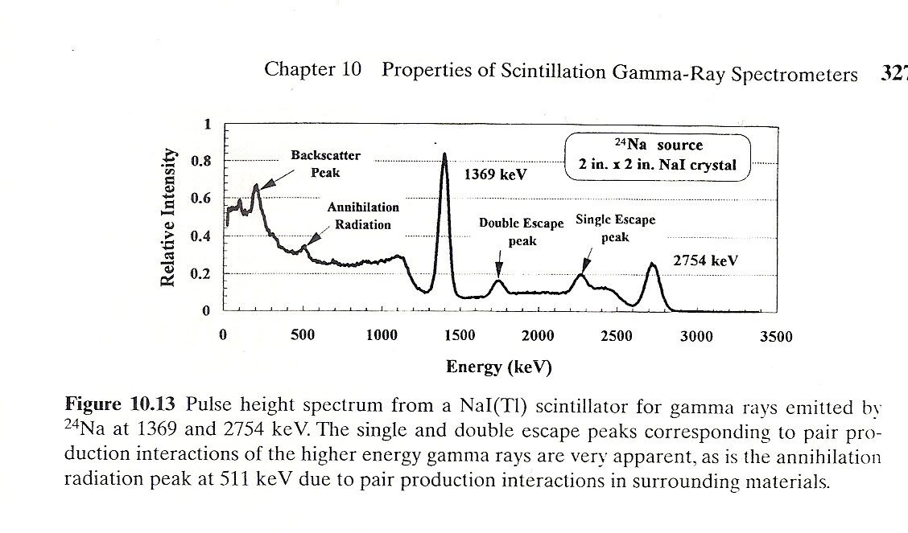

Slide 17
الهدف من دراسة هذه المنحنيات هو التعرف على العناصر
وذلك لأن بقدرة الله أن كل عنصر يتميزبطيف جاما له طاقة معينه.
كذلك ندرس من خلالها التفريق الطاقي للمادة الوماضة التي استخدمت في الكاشف الوميضي

Slide 18
تمارين
1- كيف تفقد اشعاعات جاما والآشعة السينية طاقتها في المادة؟
2-عرف تأثير كومتون كيف يعتمد مقطعه العرضي على العدد الذري للمادة وعلى طاقة الاشعاعات؟ وما هي الاتجاهات المفضلة لانطلاق الكترون كومتون؟
3-اذا كان معامل التوهين لأشعة كونية هو
في الماء فاحسب نسبة التوهين في الشدة لتلك الأشعة في قاع محيط عمقه 10 Km
4- أوجدي نسبة فقد الطاقةفوتون طاقته 1MeV و آخر طاقته 0.1MeV عند تشتتهما بزاوية 90
5-احسب سمك الألمنيوم والرصاص والماءاللازم لنفاذ 1% من شدة حزمة ضيقة من أشعة جاما ذات الطاقة 0.1 MeV ؟
6- اوجد كثافة السمك اللازم لتوهين اشعة جاما ذات طاقة 1 MeV بمقدار 1%

